Slide 1

2. Proto-Persona 1 – Usuário/Necessidades
Dono de quadra poliesportiva
Quem? Nome, foto e uma frase que especifique o problema
Palavras/frases que definem a persona
Consome esportes como entretenimento
Experiente no ramo
Possui algum tipo de clube ou já trabalhou
Tem relação com o esporte amador
Gosta de festas (churrasco com amigos, bar)
Entusiasta do esporte
Consome bebida alcoólica
Jailson
"Sou empreendedor no ramo de esportes"
35 anos de idade
Masculino
1 filho(a)
Casado
Dores e Necessidades
Precisa de mais divulgação para sua quadra
Controle de pessoas
Fidelidade de clientes
Problemas para locação na pandemia
1

Slide 2
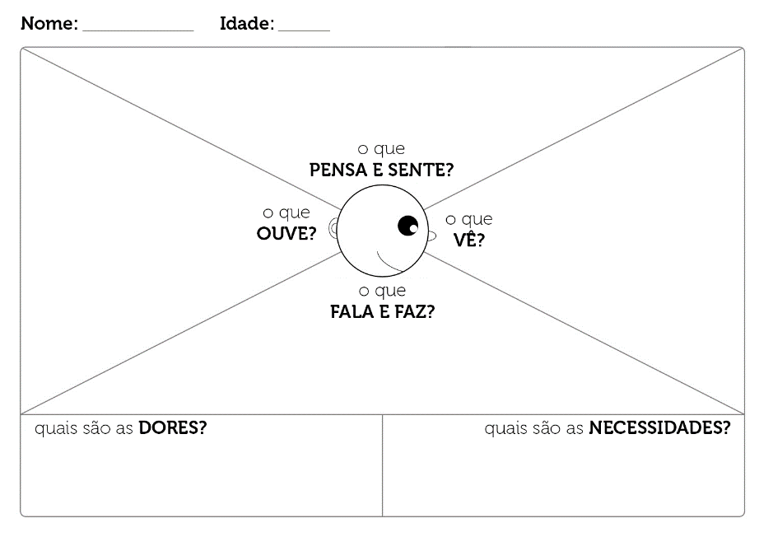
4. Mapa de Empatia – Em Socioemocional
Paulo
30 anos
Estimular mais pessoas para a pratica de esporte
Ele gostaria de conseguir se reunir mais com seus amigos
Ele pensa em tentar formar uma equipe de seu esporte favorito
As atuaizações do esporte
A dificuldade de se montar equipes
Dificuldade para encontrar quadras confiaveis
Esportes
Boletim esportivo
Jornal Redes sociais
Novela
Trabalha normalmente
Comenta sobre esportes
Sai com amigos
Falta de quadras de confiabilidade
E desanimo com o esporte por falta de pessoas
quer encontrar locais proximos para praticar esporte​
Quer conseguir reunir seus amigos para jogar com ele​
Quer poder organizar seus jogos​
Quer consultar a qualidade das quadras que ele pode frequentar​

Slide 3
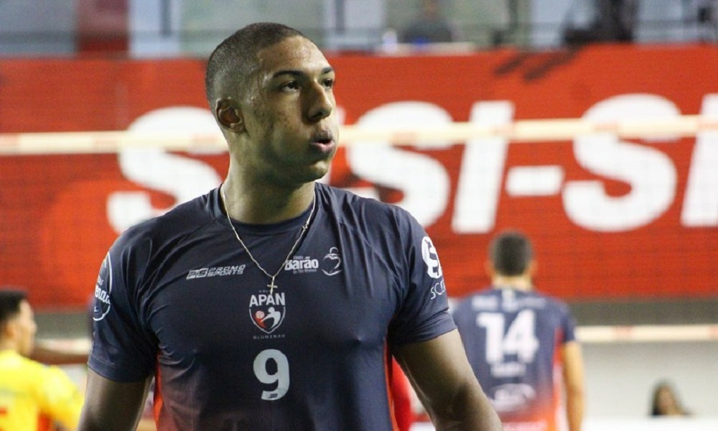
2. Proto-Persona 1 – Usuário/Necessidades
Atleta de esportes
Quem? Nome, foto e uma frase que especifique o problema
Palavras/frases que definem a persona
Consome esportes como entretenimento
Mexe em redes sociais
Pratica frequentemente esportes
Gosta de se reunir com amigos para jogar
Tem relação com o esporte amador
Gosta de festas (churrasco com amigos, bar)
Entusiasta do esporte
Consome bebida alcoólica
Paulo
"Sou Amante de esporte"
30 anos de idade
Masculino
1 filho(a)
Casado
Dores e Necessidades
Quer encontrar locais proximos para praticar esporte
Quer conseguir reunir seus amigos para jogar com ele
Quer poder organizar seus jogos
Quer consultar a qualidade das quadras que ele pode frequentar
1

Slide 4
4. Mapa de Empatia – Em Socioemocional
Jailson
35 anos
Pensa em aumentar a divulgação e crescer seu negocio
Estimular mais pessoas para a pratica de esporte
Atualizações do esporte de modo geral
Reclamações e sugestão sobre seu empreendimento
Esportes
Boletim esportivo
Jornal
Novela
Administra seu empreendimento
Pratica esporte esporadicamente
Comenta sobre o cenário esportivo
Incentiva pessoas a praticar esporte
Falta de divulgação das pessoas que frequentam
Não conseguir controlar acesso das pessoas
Praticidade na locação de quadras
Controle de pessoas que frequentam
Precisão na localização da quadra

